Slide 1
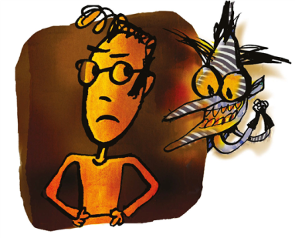

Qui parle ?
?
?
?
?
© Futé
Beaudet, Pascale (2016). Le virus de Bélinda. Montréal : Éd. La Courte Échelle.
Illustrations d’Alain Reno

Slide 2


Identifie les symboles qui indiquent que quelqu’un parle ou pense ?
« »
#
-
[ ]
&
!

Slide 3
Papa vient nous rejoindre.
— Alice, l’émission de Bélinda la Magnifique commence dans deux minutes.
papa
Alice
Bélinda

Slide 4
La maison est plongée dans le noir.
— Papa, allume la télévision !
— Je ne peux pas, Alice. Il y a une panne de courant.
Alice et maman
Bélinda et Alice
Papa et Alice

Slide 5
Papa me prévient :
— Nous allons rater la fin de l’épisode.
maman
papa
Bélinda

Slide 6
J’ai une idée !
— Si on inventait une fin à l’histoire ? Je serais Bélinda et toi, papa, tu serais Stan l’Affreux.
Alice
maman
Bélinda

Slide 7
Il hésite, puis me sourit.
— Bon, d’accord. Gare à toi, Bélinda !
Stan l’Affreux
papa
Bélinda

Slide 8

Tu es prêt!
Tu es prête!
À toi de faire
les dialogues!
© Futé | Matériel protégé par des droits d’auteurs.

